Slide 1

手机爆屏第N次心得

Slide 2

手机屏幕的分类：
1.LCD屏幕
2.OLED屏幕，分为软性OLED和刚性OLED
3.其它屏幕

Slide 3
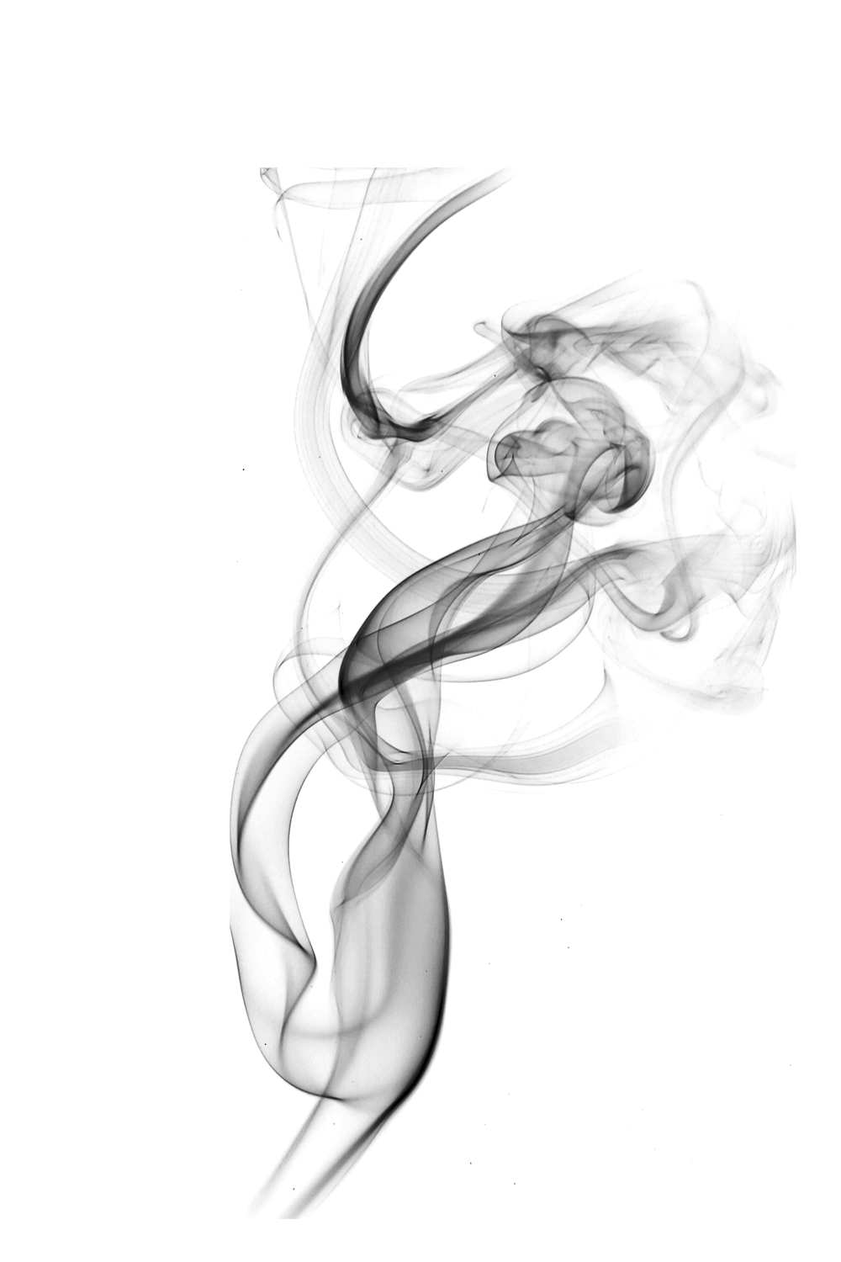
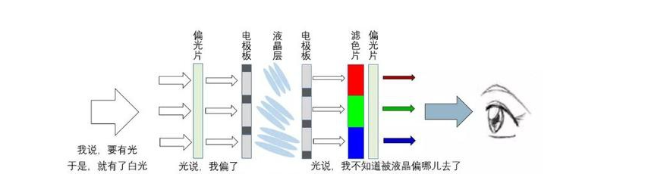
LCD屏幕的原理
1.LCD屏幕需要背光源，背光源为白光，白光穿透有颜色的薄膜就能显示出彩色。
2.我们给屏幕加两张偏光片，一张竖直和一张水平。背光通过第一张偏光片时，只有与偏光片偏振方向相应的部分光能通过，但由于方向与第二张偏光片垂直，所以无法通过，屏幕是黑的。
3.但屏幕显示内容会变化，也就是需要调节背光，这通过液晶层来实现。这之前，然后就用液晶来调整第一张偏光片后的偏正光方向，使其能够通过第二张偏光片。液晶，即液态晶体，它具有独特的光学性质，光线会沿着液晶的晶体方向传播，所以液晶会扭曲偏振光的方向。通过合适的排列，就能旋转通过第一张偏光片后的偏振光，使其通过第二张偏光片。
4.加一对电极板，并通过调整电极板之间的电压来控制液晶分子排列的扭曲程度，从而控制通过第二块偏光片的光量，最终呈现出各种各样的颜色。

Slide 4
OLED屏幕的原理
首先我们可以从命名之中看出OLED就是发光二极管之中的一种，OLED全称是Organic Light-Emitting Diode，即：有机发光二极管显示屏，是指有机半导体材料和发光材料在电流的驱动下而达到发光并且实现显示的一种技术。采用非常薄的有机材料涂层和玻璃基板(或柔性有机基板)，当有电流通过时，这些有机材料就会发光。而且OLED显示屏幕可以做得更轻更薄，可视角度更大，并且能够显著的节省耗电量。简单来说，一块OLED屏幕，就是由百千万个“小灯泡”组成。

Slide 5

OLED相对于LCD的优缺点
OLED相对LCD的优势：
1.自发光，它不需背光源，发光效率也很高;
2.直流低电压驱动；
3.具有快响应的特性(微秒级)；
4.宽视角(视角可以超过170度)；
5.宽温度特性（在－40℃～70℃范围内都可正常工作），液晶屏(LCD)就没有这么高了；
再来解释一下：为什么暗光oled要降低闪烁频率？是因为oled每次闪烁的亮度是恒定的，那么为了降低整体屏幕的显示亮度，只能降低闪烁频率以让黑暗的间隔时间变长，我们看着就感觉亮度变低了。
那为什么lcd不这样？因为lcd本身不发光，靠背光板照亮像素。而背光板的亮度是可以维持闪烁频率不变直接降低每次闪烁亮度的，所以就不会低频闪烁。
OLED相对LCD的缺点：
烧屏、屏闪、像素排布方式不同导致的分辨率问题等等

Slide 6
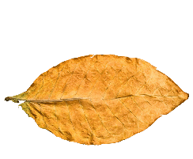

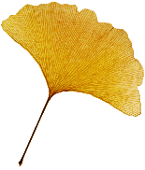

哪个更耐摔
1.屏幕材质：玻璃、塑料
2.屏幕厚度
3.手机构架

Slide 7
延伸出来的思考！

Slide 8
独立思考
参与交流
独立思考是参与交流的前提
参与交流反作用与独立思考
只有独立思考是知识的内化过程，是对交流知识的二次吸收。
交流将会引发新的知识吸收和思考的启发。

Slide 9
读物推荐
人类
此处输入你阐述的内容
壹
贰
叁
肆
此处输入你阐述的内容
此处输入你阐述的内容

Slide 10
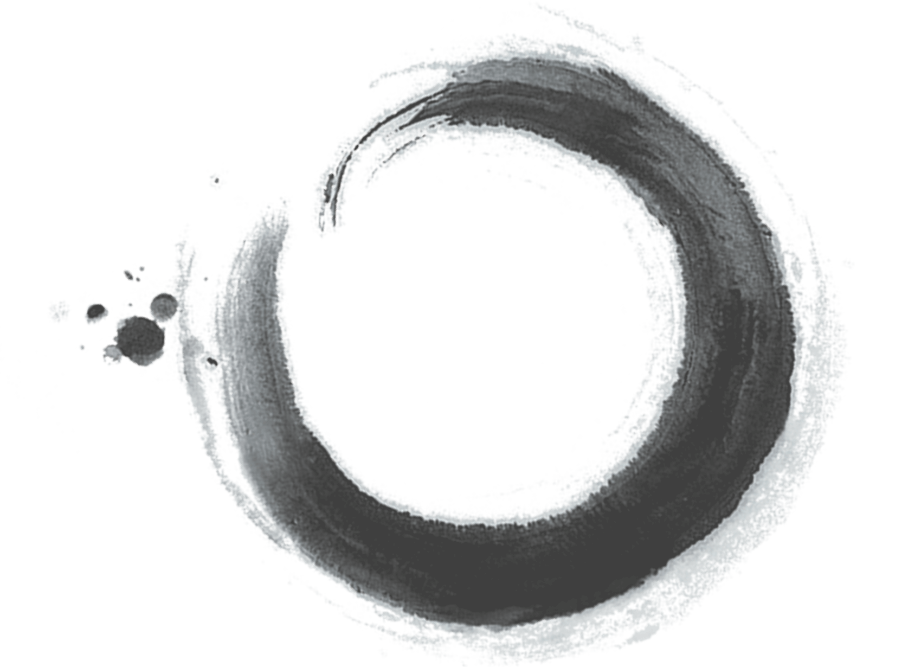
点击输入标题
菩提并无树,明镜亦无台,世本无一物,何处染尘埃!
此处输入你阐述的内容
坐亦禅，行亦禅，一花一世界，一叶一如来，春来花自青，秋至叶飘零，无穷般若心自在，语默动静体自然。

Slide 11
点击输入标题
上善若水，水利万物而不争，处众人之所恶，故几于道。
此处输入你阐述的内容此处输入你阐述的内容

Slide 12
此处输入你阐述的内容
点击输入标题
此处输入你阐述的内容
坐亦禅，行亦禅，一花一世界，一叶一如来，春来花自青，秋至叶飘零，无穷般若心自在，语默动静体自然。
坐亦禅，行亦禅，一花一世界，一叶一如来，春来花自青，秋至叶飘零，无穷般若心自在，语默动静体自然。

Slide 13
03
点击输入标题
命由己造，相由心生，世间万物皆是化相，心不动，万物皆不动，心不变，万物皆不变。

Slide 14

点击输入标题
点击输入标题
此处输入你阐述的内容
此处输入你阐述的内容
点击输入标题
点击输入标题
此处输入你阐述的内容
此处输入你阐述的内容

Slide 15
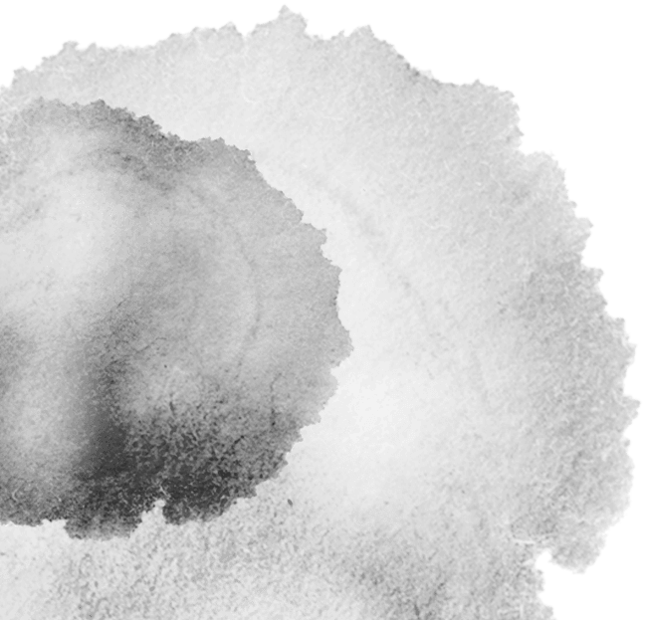
点击输入标题
此处输入你阐述的内容此处输入你阐述的内容
净心守志，可会至道，譬如磨镜，垢去明存，断欲无求，当得宿命。
羽化不是我的抉择，我也不是羽化的抉择，注定的眼睛，俯瞰着万物苍生。

Slide 16
点击输入标题
净心守志， 可会至道，譬如磨镜，
垢去明存， 断欲无求，当得宿命。
此处输入你阐述的内容
坐亦禅，行亦禅，一花一世界，一叶一如来，春来花自青，秋至叶飘零，无穷般若心自在，语默动静体自然。

Slide 17

数据
此处输入你阐述的内容
坐亦禅，行亦禅，一花一世界，一叶一如来，春来花自青，秋至叶飘零，无穷般若心自在，语默动静体自然。
2016
2017
2018
2019
2020

Slide 18
04
点击输入标题
命由己造，相由心生，世间万物皆是化相，心不动，万物皆不动，心不变，万物皆不变。

Slide 19

关 键 词
此处输入你阐述的内容
主题
关 键 词
此处输入你阐述的内容
关 键 词
此处输入你阐述的内容
关 键 词
此处输入你阐述的内容

Slide 20
点击输入标题
点击输入标题
点击输入标题
此处输入你阐述的内容
此处输入你阐述的内容
此处输入你阐述的内容
坐亦禅，行亦禅，一花一世界，一叶一如来，春来花自青，秋至叶飘零，无穷般若心自在，语默动静体自然。
坐亦禅，行亦禅，一花一世界，一叶一如来，春来花自青，秋至叶飘零，无穷般若心自在，语默动静体自然。
坐亦禅，行亦禅，一花一世界，一叶一如来，春来花自青，秋至叶飘零，无穷般若心自在，语默动静体自然。

Slide 21
20%
32%
45%
67%
输入标题
输入标题
输入标题
输入标题
此处输入你阐述的内容
此处输入你阐述的内容
此处输入你阐述的内容
此处输入你阐述的内容

Slide 22
点击输入标题
此处输入你阐述的内容
一切皆为虚幻。

Slide 23
谢谢
观看
汇报人：xxx

Slide 24
更多精品PPT资源尽在—优品PPT！
www.ypppt.com
PPT模板下载：www.ypppt.com/moban/ 节日PPT模板：www.ypppt.com/jieri/
PPT背景图片：www.ypppt.com/beijing/ PPT图表下载：www.ypppt.com/tubiao/
PPT素材下载： www.ypppt.com/sucai/ PPT教程下载：www.ypppt.com/jiaocheng/
字体下载：http://www.ypppt.com/ziti/ 绘本故事PPT：http://www.ypppt.com/gushi/
Notes:
模板来自于 http://www.ypppt.com

